Slide 1
Деятельность Местной общественной организации Колыванского района Новосибирской области «Ресурсный центр общественных инициатив» в сфере добровольчества

Slide 2
Общая информация
Местная общественная организация Колыванского района Новосибирской области «Ресурсный центр общественных инициатив» зарегистрирована 24.03.2014 года.
Количество членов организации 10 человек
ОГРН : 1145476035650
ИНН: 5424404310
Наша миссия:
Развитие добровольчества, гражданских инициатив, направленных на качество улучшения жизни населения Колывансккого района
Создание благоприятных условий для эффективной работы территориальных общественных самоуправлений, некоммерческих общественных организаций и инициативных групп на территории Колыванского района.

Slide 3
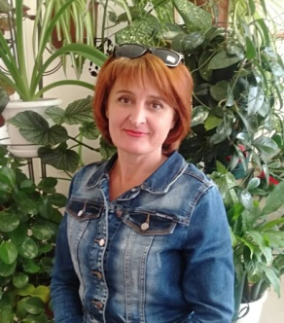
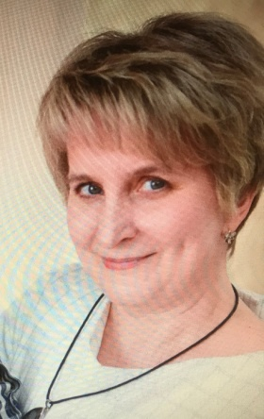
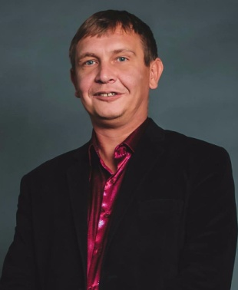
Наша команда
Председатель Ярошаускас Татьяна Викторовна
Заместитель председателя – Ересь Наталья Теофиловна
Ревизор – Юрьев Юрий Сергеевич
Члены МОО Колыванского района «РЦОИ» – 7 человек

Slide 4
МОО Колыванского района Новосибирской области «Ресурсный центр общественных инициатив» курирует деятельность территориальных общественных самоуправлений некоммерческих организаций (районной ветеранской организации и общества инвалидов, «Союза пенсионеров», «Союза женщин», молодежных организаций и волонтерского корпуса, патриотических клубов). Тесно сотрудничает с администрациями муниципальных образований, отделами образования и культуры, проводят совместные мероприятия, работает с инициативными группами.

Slide 5
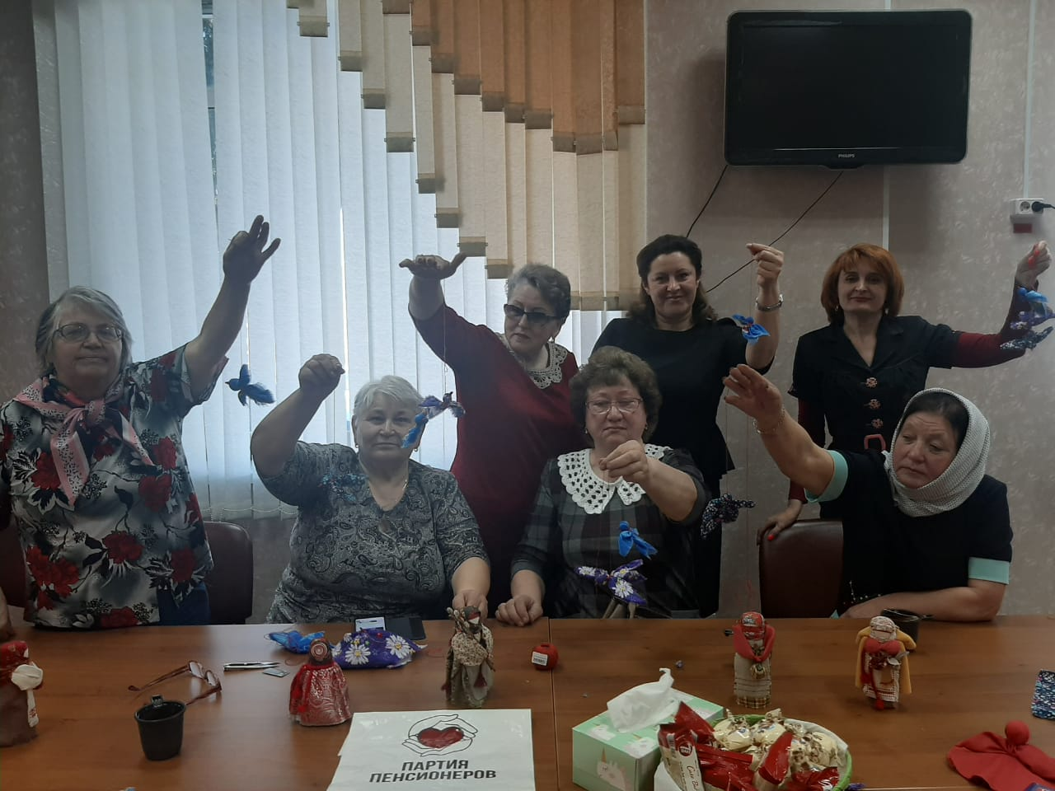
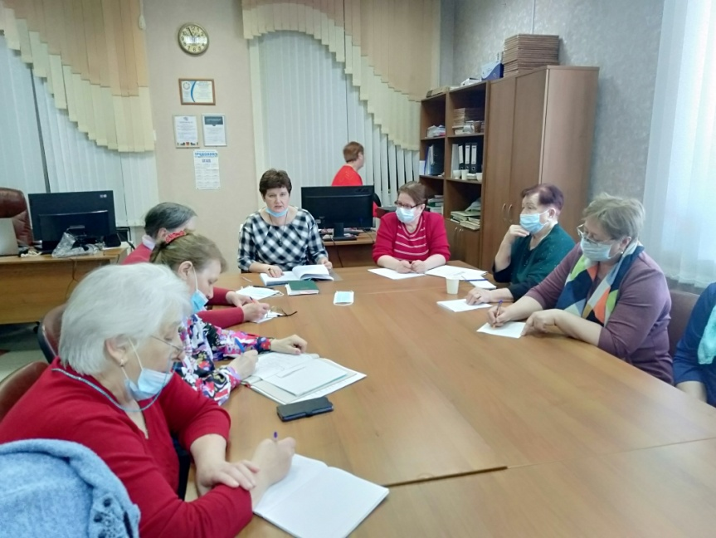
Мастер-класс
«Кукла – оберег»
В течение 2022 года Ресурсным центром было проведено два обучающих семинара по социальному проектированию, оказано около 200 методической, консультационной помощи гражданам Колыванского района, проведен ряд различных акций.
Работа с людьми старшего поколения
«Пенсионер - право»

Slide 6
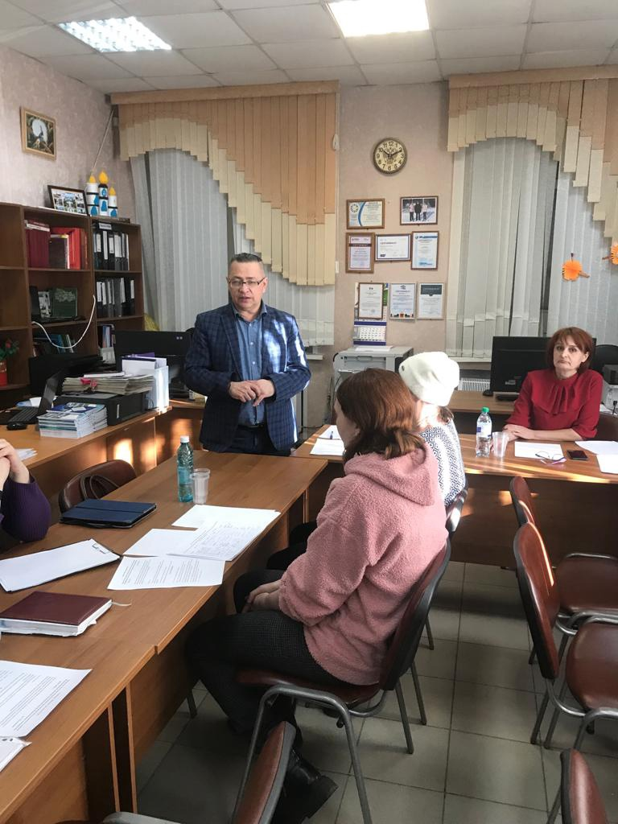
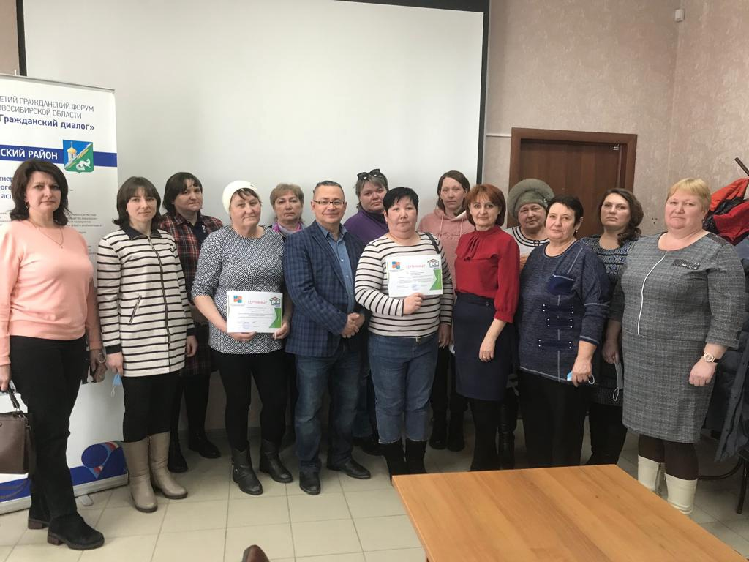
Обучающие семинары по соцпроектированию с инициативными гражданами и некоммерческими органиазциями

Slide 7
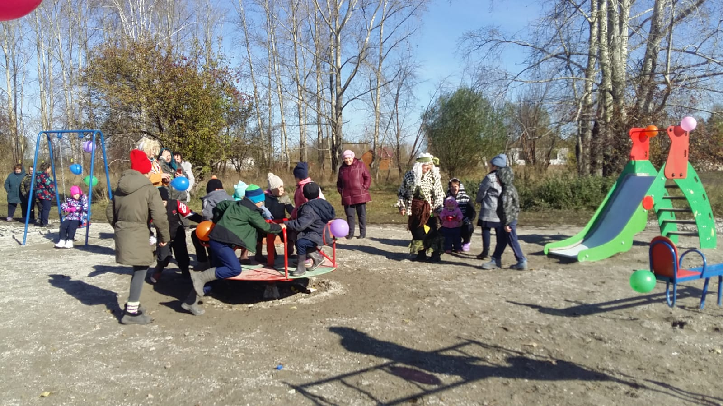
Местная общественная организация Колыванского района «Ресурсный цент общественных инициатив» выступает оператором различных конкурсов социально значимых проектов, в реализацию которых вовлекаются добровольцы и волонтеры:
«Регион со мной успешнее», «Активная позиция – благо для общества», «Будущее в руках патриотов» и т.д.
Создание условий и организация досуга детей.

Slide 8
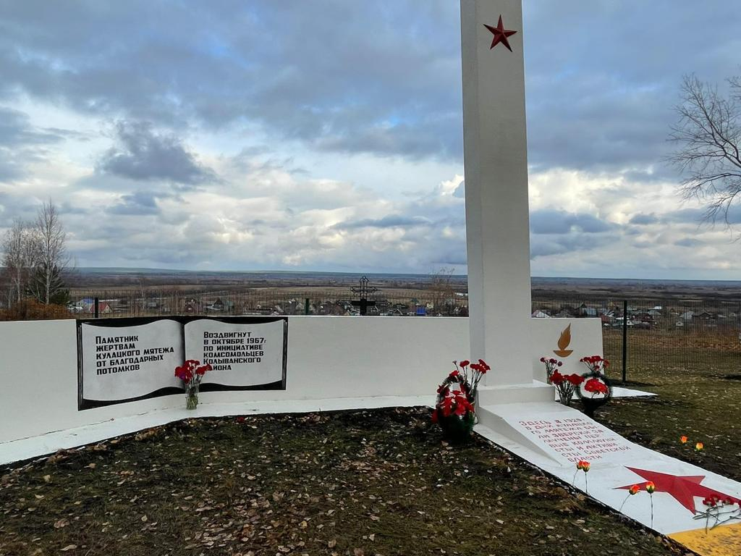
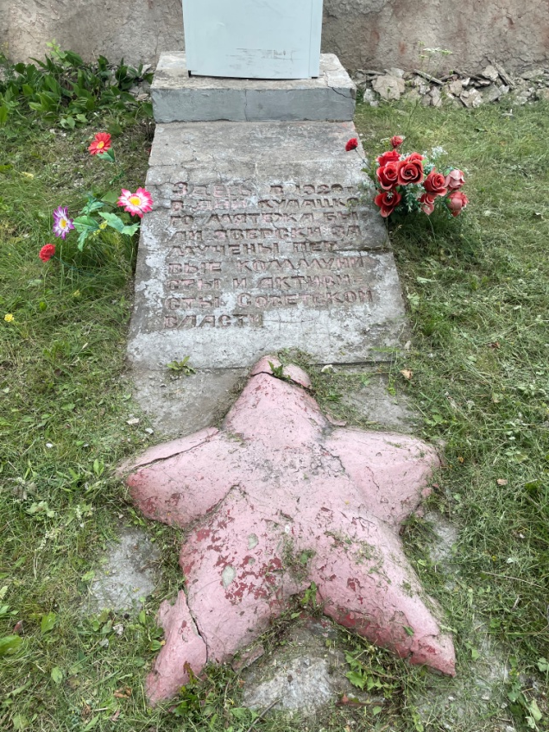
Сохранение исторического наследия
До реализации проекта
После реализации проекта

Slide 9
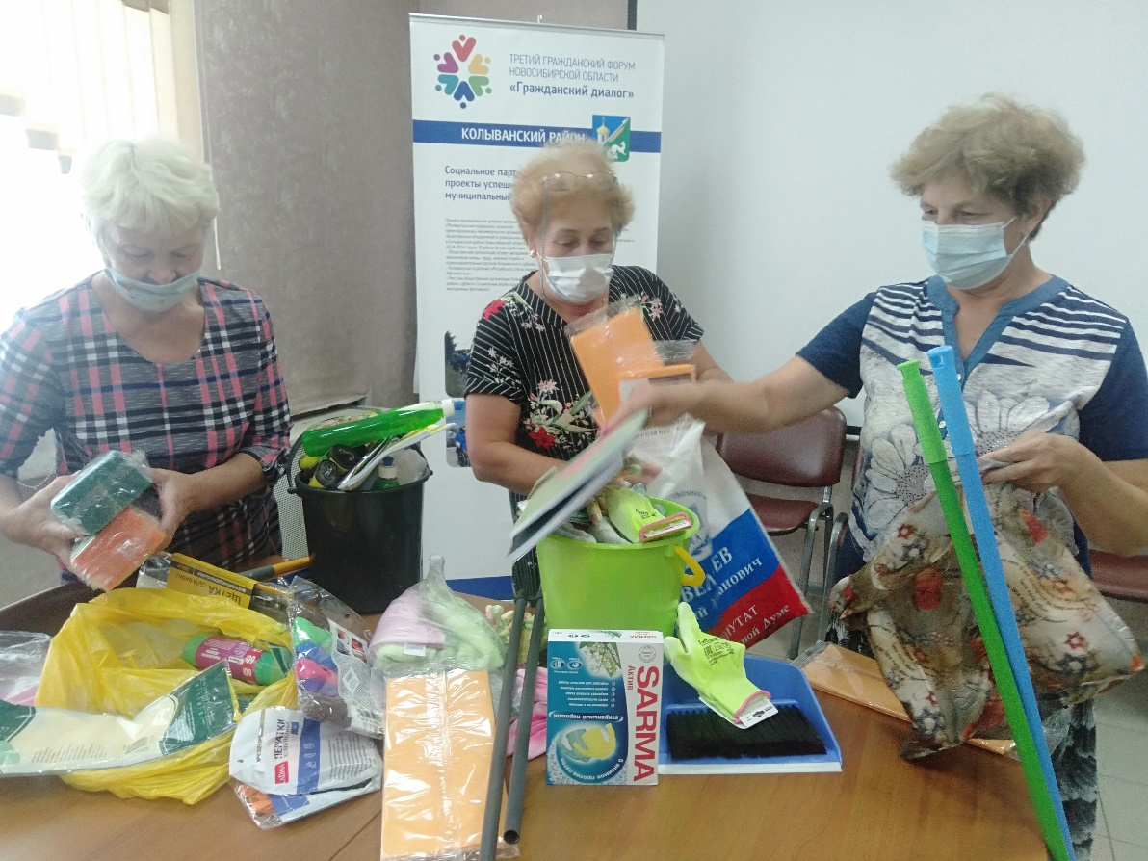
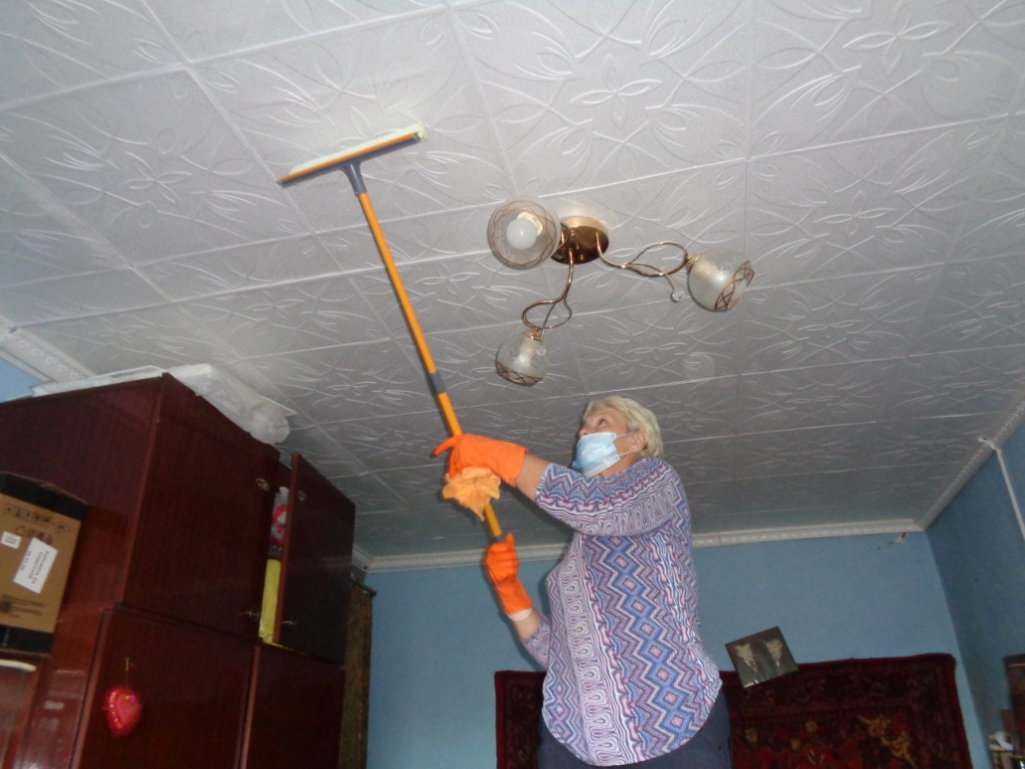
Помощь одиноким пожилым людям

Slide 10
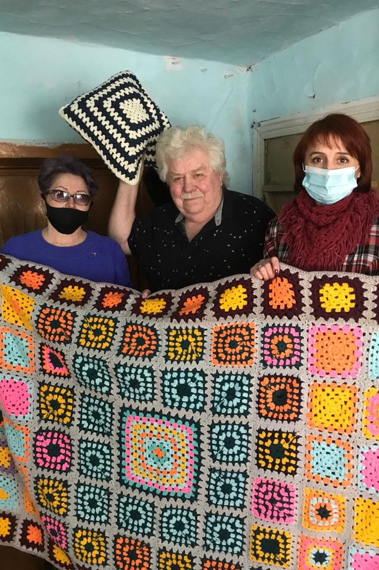
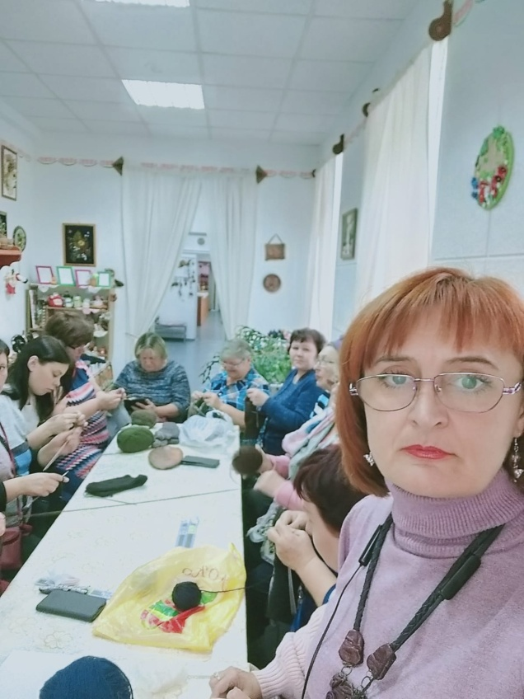
Акция «Душевное тепло»
Вручение одинокому пенсионеру пледа, сшитого из квадратиков, связанных добровольцами
Акция «Тепло из дома» - вязанные носки для военнослужащих СВО

Slide 11
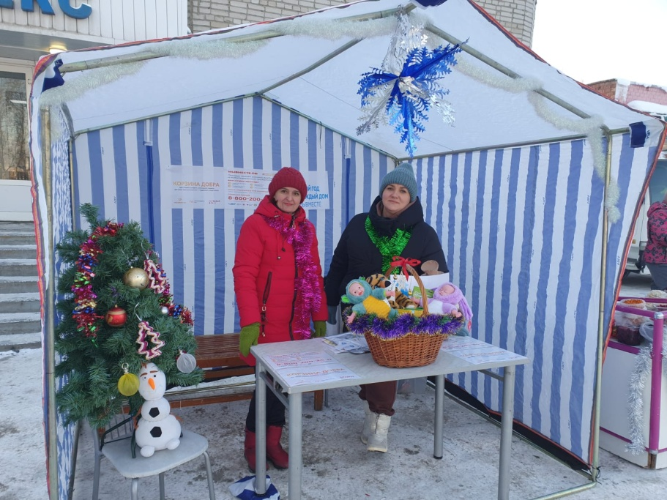
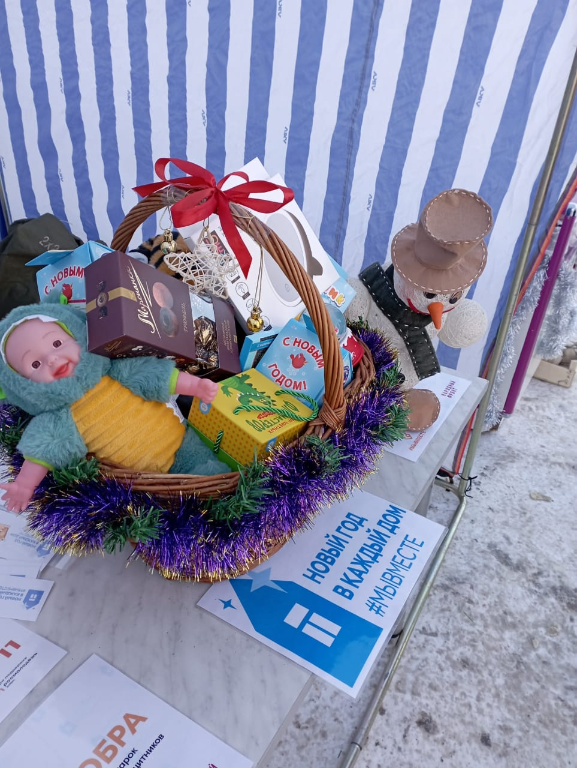
Акция «Корзина добра». Сбор новогодних подарков для детей семей мобилизованных.

Slide 12
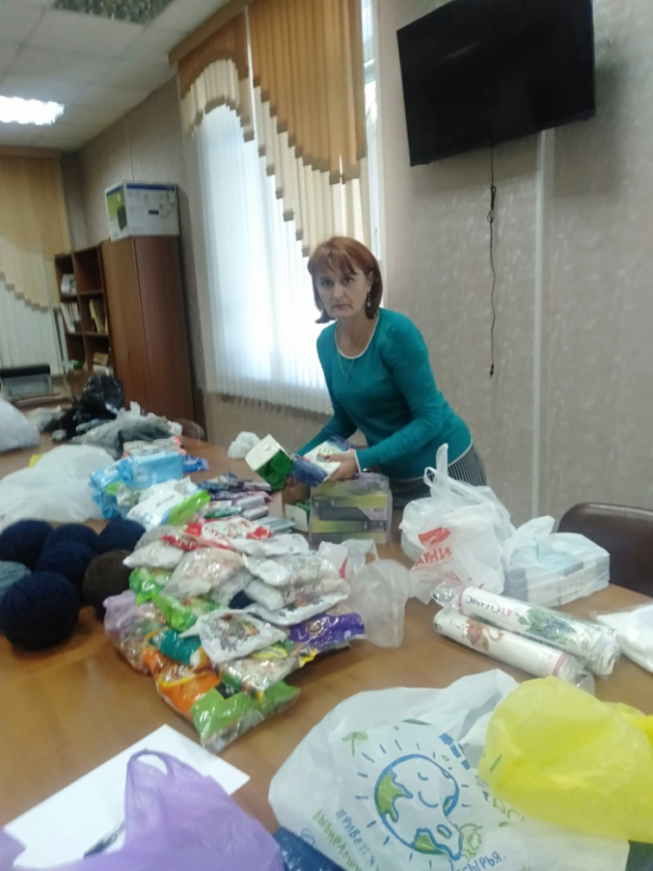
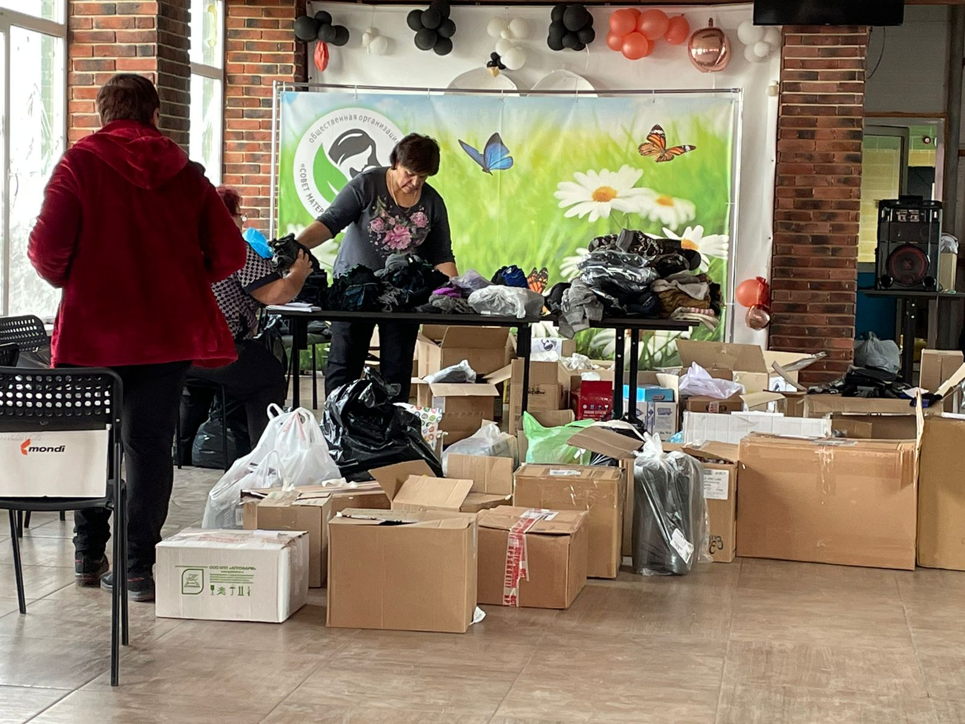
Сбор гуманитарной помощи для жителей Донбасса и мобилизованных , военнослужащих СВО

Slide 13
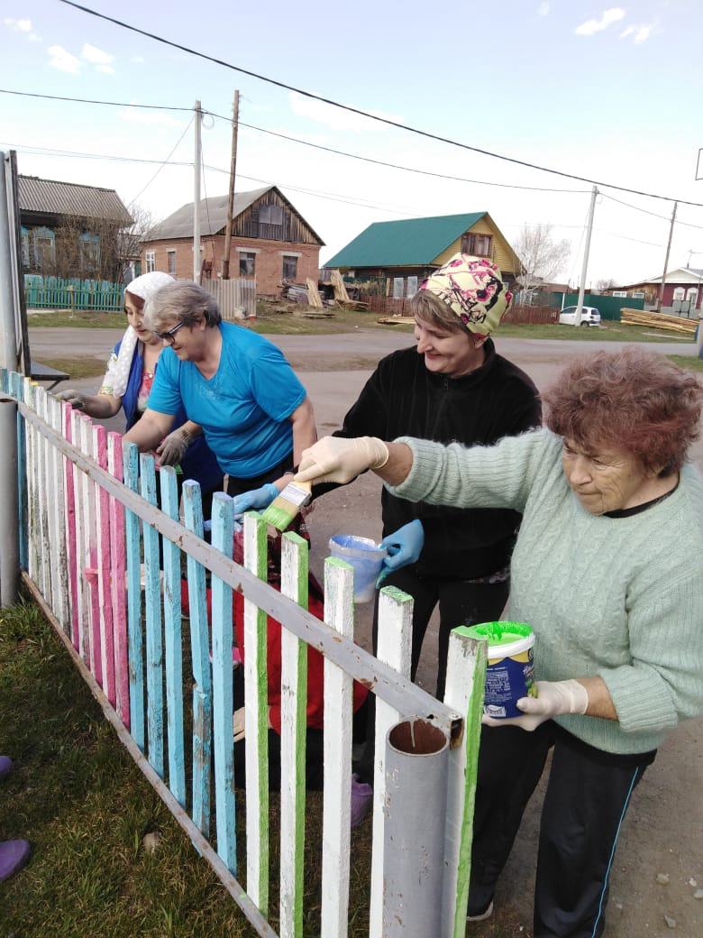
Покраска детских площадок добровольцами.
А также работа с волонтерским корпусом и молодежной политикой

